Slide 1
Por que Brasil e México não ficam ricos?
E. Bacha e R. Bonelli
CDPP
São Paulo, 16 de setembro de 2015

Slide 2
Motivação
Em ambos os países, crescimento lento mais de uma década após a reestruturação da dívida
E mesmo depois que o Brasil
Derrotou hiperinflação, introduziu responsabilidade fiscal, implementou políticas de redistribuição de renda
E o México
Abriu economia, adotou câmbio flutuante, reprivatizou sistema bancário, “reindustrializou” exportações
Também não adiantou
Em particular, por que a abertura ao comércio não catalisou o crescimento no México – aparentemente contrariando a tese de “integrar para crescer”?

Slide 3
PIB pc em relação ao dos EUA: 1950-2014 Convergência até 1980-81, divergência até anos 2000 (2014 US$, PPPs)
32%

Slide 4
BRA e MEX: Crescimento do PIB, médias móveis de 10 anos, 1950-2014 (%a.a.)

Slide 5
O que deu errado?
Análise comparativa enfatiza...
... similaridades macroeconômicas
... e diferenças estruturais

Slide 6
Sumário da apresentação
Periodização macroeconômica comparada
Acumulação de capital e colapsos
Decomposição do crescimento da produtividade do trabalho
(Crescimento da PTF e variações termos de troca)
Crescimento da produtividade do trabalho e heterogeneidade estrutural
Por regiões
Por bens comercializáveis vs não comercializáveis
Por tamanho de empresa
Por informalidade do trabalho

Slide 7
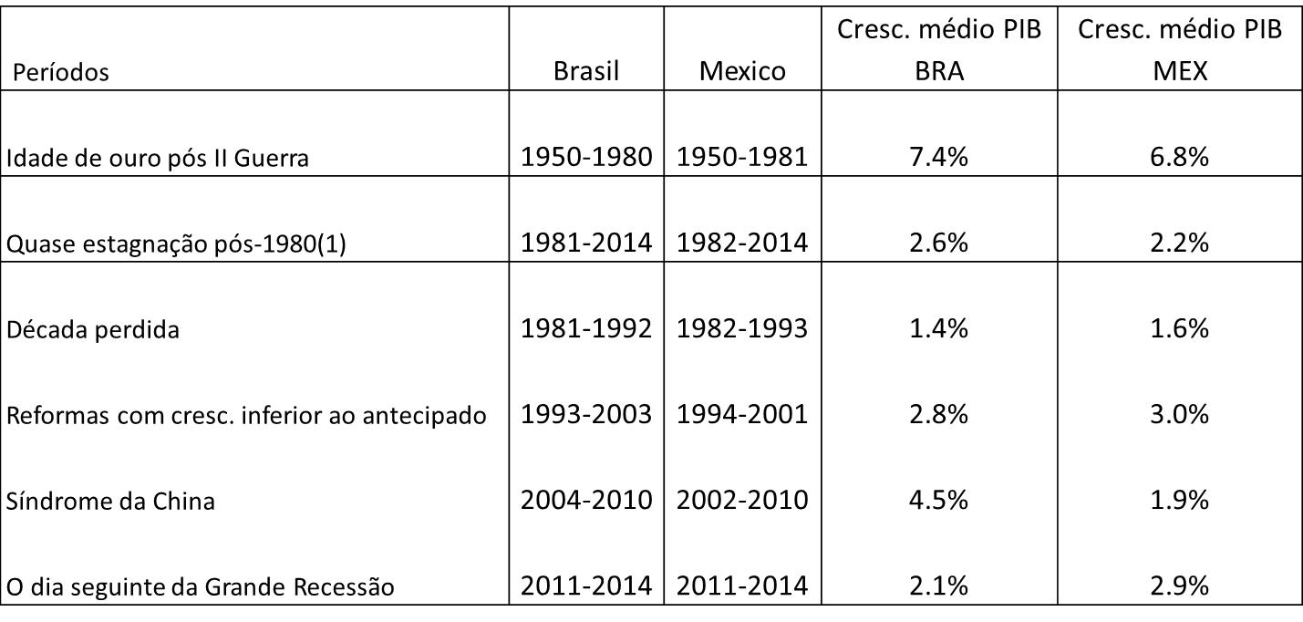
Periodização do crescimento, 1950-2014 (% a.a.)

Slide 8
BRA: Crescimento do estoque de capital e do PIB, 1950-2014 (% a.a.)

Slide 9
MEX: Crescimento do estoque de capital e do PIB, 1950-2014 (% a.a.)

Slide 10
Capital e PIB
Y’ mais volátil em bases anuais, claro
Como resultado, correlações entre Y’ e K’ não são especialmente altas (0,58 BRA e 0,68 MEX)
Interessante: correlação entre K’ nos dois países é de 0,83
Reforça a semelhança de desempenho dos dois países no longo prazo

Slide 11
Acumulação de capital e os colapsos
Decomposição da taxa de crescimento do capital (K’)
Identidade: K' = s(1/p)v – δ
onde
s = taxa de poupança total (inclui externa) *
p = preço relativo do investimento (relação de deflatores da FBCF e do PIB)
v = relação produto-capital **
δ = taxa de depreciação
* exclusive VE
** capital não está corrigido por grau de utilização

Slide 12
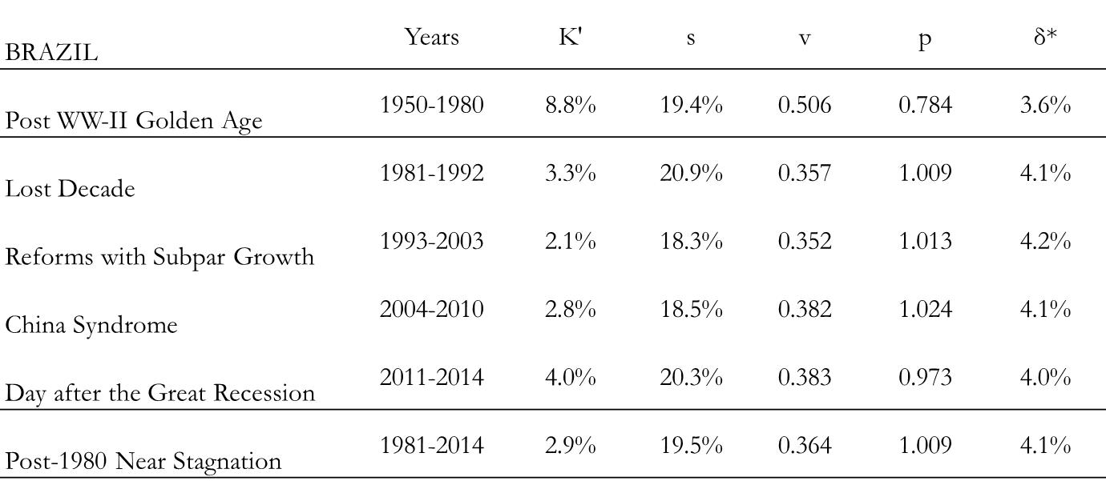
BRA: decomposição de K’

Slide 13
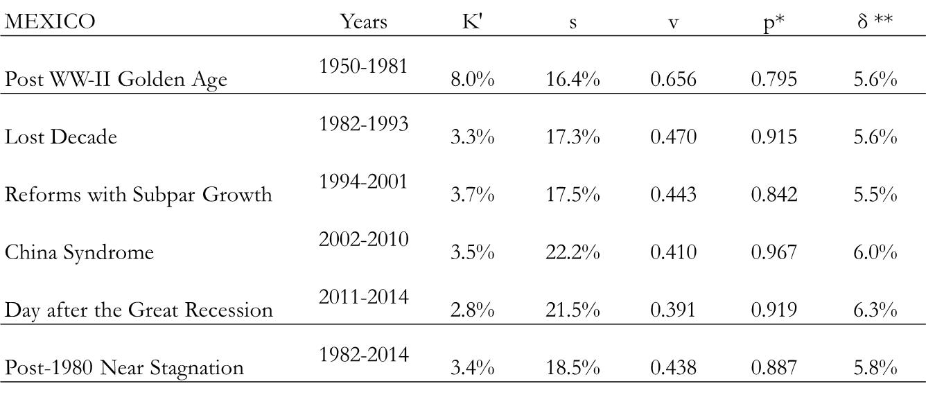
MEX: decomposição de K’

Slide 14
Principais conclusões (1/3)
Surpresa! Queda de K’ entre Idade de Ouro e Quase Estagnação não é acompanhada pela taxa de poupança.
Culpado comum nos dois países pela queda de K’ foi a redução na relação produto-capital
Pode ter sido um fenômeno tecnológico
Pode também ter havido um efeito composição
Outra possibilidade é má alocação de recursos
Mas, especialmente no caso do MEX, a queda em K’ foi muito súbita para ser explicada somente por fatores estruturais

Slide 15
Principais conclusões (2/3)
Inicialmente, crise da dívida forçou redução súbita do PIB, tornando parte do estoque de capital ocioso
Redução na poupança externa também teria exercido um efeito depressivo sobre a acumulação, antes que a poupança doméstica reagisse
Redução de v ocorreu no caso do BRA no contexto de substituição ineficiente de importações de bens de capital, que também contribuiu para elevar p
No México, distorções nas políticas sociais aparentemente fomentaram a informalidade e a baixa produtividade

Slide 16
Principais conclusões (3/3)
PIB mais intensivo em uso de capital e preços relativos da FBCF mais elevados se tornaram aspectos permanentes depois de 1980 nos dois países
Juntos eles justificam porque K’ caiu tanto, mesmo em presença de taxas de poupança que não caíram
BRA, sendo mais fechado, sofreu mais com a elevação dos preços relativos do investimento
A abertura no MEX foi capaz de segurar a elevação no preço relativo do investimento, mas não evitou uma queda ainda maior do que no Brasil da relação produto -capital

Slide 17
Crescimento do PIB por trabalhador
Análise neoclássica das contribuições do aumento da relação capital – trabalho e da PTF para o crescimento do PIB por trabalhador
Justifica-se porque variações no emprego entre a Era de Ouro e a Era da Quase Estagnação foram relativamente pequenas

Slide 18
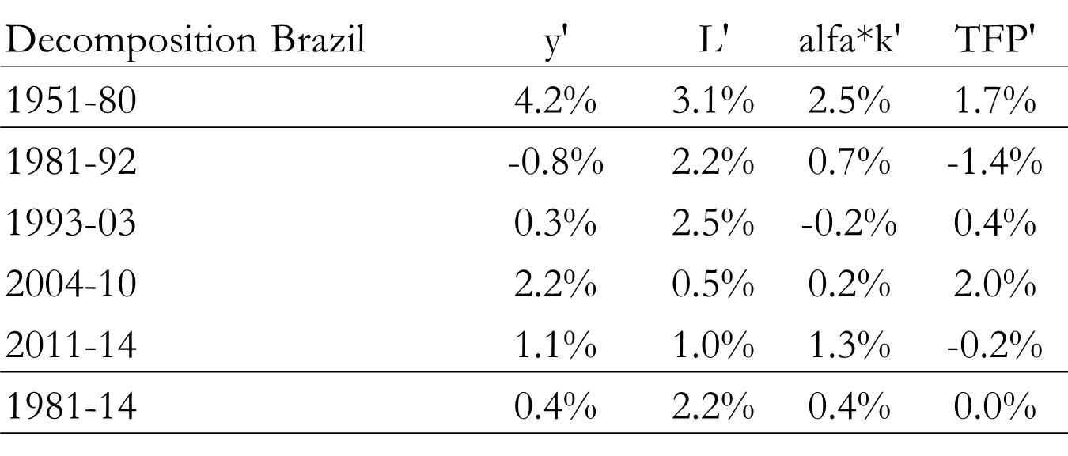
BRA: periodização do crescimento do produto por trabalhador y' = αk' + TFP’

Slide 19
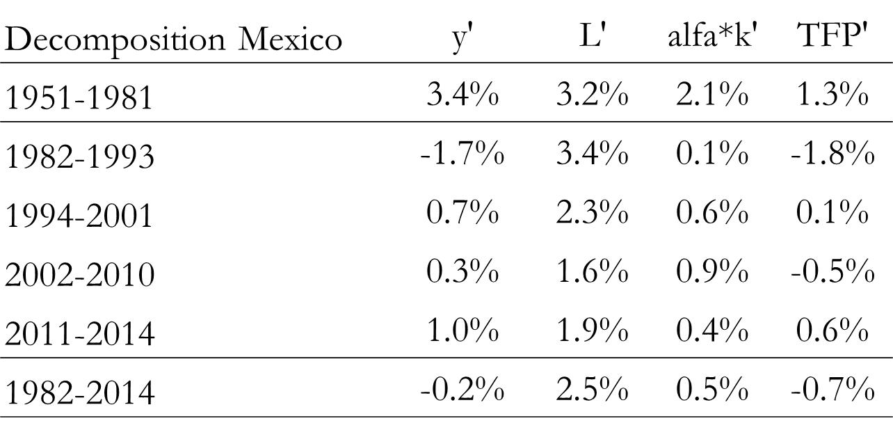
MEX: periodização do crescimento do produto por trabalhador y' = αk' + TFP’

Slide 20
Conclusões
Antes vs depois de 1980: crescimento da produtividade caiu para quase zero no Brasil e para abaixo de zero no México
k‘ e PTF’ dividem a responsabilidade pelo colapso; queda de k’ mais importante no BRA; a de PTF’ mais importante no México
2011-14 um pouco diferente: PTF’ negativo BRA e positivo MEX
Especulação: MEX teria sido mais bem sucedido que no passado em lidar com fontes estruturais de lenta produtividade, mas sofre com lento crescimento EUA
BRA: fim do boom de commodities e má alocação de recursos

Slide 21
PTF no Brasil em 2004-2010: reformas ou ciclo econômico + relações de troca?
Na aceleração de PTF’ em 2004-10 (2,0% a.a. BRA) Lisboa e Pessoa (artigo de 2013) conjecturam que os ganhos de produtividade teriam sido consequência da maturação de reformas empreendidas no governo FHC e começo do governo Lula
Mas o rápido aumento da PTF também pode ter sido em parte devido à ascensão da China, que beneficiou o Brasil e prejudicou o México
Literatura documenta associação entre variações nos TT e na PTF (dois gráficos seguintes)
Literatura também documenta associação entre PFT’ e variações cíclicas de Y

Slide 22
PTF e Termos de Troca – Brasil Nível, 1980=1

Slide 23
PTF e Termos de Troca – México Nível, 1980=1

Slide 24
Resultados de regressões de TFP’ em TT’ e GAP’ confirmam essas associações em 1981-2014 no Brasil e no México
Brazil and Mexico, 1981-2014 (34 observations)
 | Dep. Var. | Dep. Var. | Dep.Var. | Dep. Var.
Variable | TFP' Brazil (1) | TFP' Brazil (2) | TFP' Mexico (3) | TFP' Mexico (4)
Constant | -0,073 | 0,098 | -0,210 | -0,449
(t-ratio) | (-0,26) | (-0,42) | (-0,76) | (-2,18)
Terms of trade rate of change | 0,080 | 0,065 | 0,177 | 0,092
(t-ratio) | (-1,94) | (-1,93) | (-4,63) | (-2,95)
Utilization gap change (Brazil) | -0,915
(t-ratio) | (-5,66)
Output gap change (Bra) HP filter |  | -0,876
(t-ratio) |  | (-7,80)
Unemployment rate change (Mex) |  |  | -1,604
(t-ratio) |  |  | (-5,50)
Output gap change (Mex) HP filter |  |  |  | -0,712
(t-ratio) |  |  |  | (-8,96)
Adjusted R2 | 0,671 | 0,775 | 0,669 | 0,818
Standard error of regression | 1,60 | 1,33 | 1,58 | 1,18
DW | 1,68 | 1,21 | 1,90 | 1,61
F-ratio | 34,68 | 57,68 | 34,29 | 75,02

Slide 25
TFP-Brasil em nível: (1) progresso técnico zero entre 1980 e 2014: crescimento pós-1992 apenas compensa perda inicial; (2) regressão (eq. 1) subestima ciclo, deixando espaço para outras variáveis explicativas

Slide 26
TFP-México em nível: (1) progresso técnico decrescente na década perdida, praticamente estagnado depois em nível 20% inferior ao inicial; (2) regressão (eq. 3) capta corretamente movimentos no período

Slide 27
Crescimento e heterogeneidade estrutural em quatro dimensões
Paralelismo da evolução das variáveis macro não encontra correspondência quando se observa a evolução estrutural mais em detalhe:
Por estados, de acordo com seu nível de renda per capita
Por setores que participam ou não do comércio exterior
De acordo com o tamanho das empresas: grandes vs. médias e pequenas
Pela evolução da informalidade do trabalho
Análise da evolução da heterogeneidade estrutural deixa claro que México e Brasil cada qual se tornou infeliz a sua maneira

Slide 28
Dimensão regional: disparidades na dispersão de rendas pc por estados (sigma: DesvPad / Média)

Slide 29
Participação no comércio e produtividade setorial (traded vs non-traded, 1989-2009)

Slide 30
Tamanho de empresa e ganhos de produtividade: MEX (McKinsey; Ind, Com, Serv) Crescimento produtividade aumenta fortemente com tamanho da empresa
Faixas de tamanho (PO) | Mexico: Crescimento produtividade 1998-2008 (% aa)
0 - 10 | -6,5%
11 -30 | -2,2%
31 - 100 | 0,2%
101 - 250 | 2,9%
251 - 500 | 2,4%
501 + | 5,9%
Total | 2,0%

Slide 31
Tamanho de estabelecimentos e ganhos de produtividade: Brasil, 1996-2013 Relação inversa entre tamanho e aumento da produtividade
Average Productivity Growth Rates (% p.a.)
Firm size | Employment share (ave. 2007-13) | 1996-2007 | 2007-2013 | 1996- 2013
Less than 10 employees | 9.5 | -- | 3.8 | --
10 to 29 | 13.5 | -- | 1.5 | --
30 - 99 | 16.4 | -2.3 | 0.5 | -0.7
100 - 249 | 11.1 | -1.3 | -0.2 | -1.2
250 - 499 | 8.6 | 0.0 | -3.2 | -1.3
500 + | 40.8 | 0.0 | -2.8 | -0.7
Total | 100.0 | -0.3 | -1.6 | -0.7

Slide 32
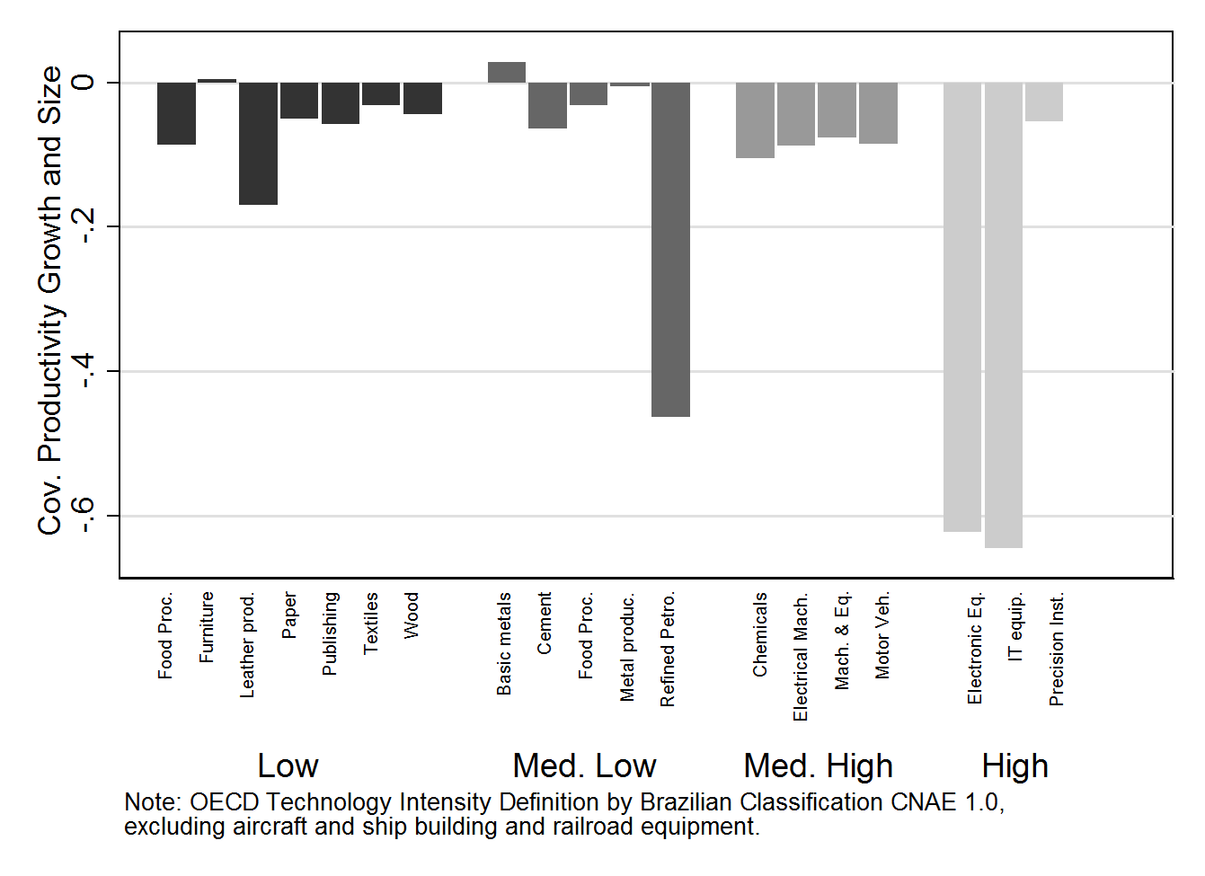
Análise com microdados também encontra relação negativa entre tamanho de empresa e crescimento da produtividade em 1997-2010 em 18 de 20 setores da indústria de transformação (empresas com 30+ empregados)

Slide 33
Informalidade (trabalhadores informais / emprego total)
Taxas de informalidade por estados, MEX e BRA
Dois exercícios
Informalidade e renda per capita
Evolução no tempo

Slide 34
Informalidade por estado: MEX, 2012

Slide 35
Informalidade por estado: BRA, 2012

Slide 36
Relação inversa entre informalidade e Ypc Para cada 10% de aumento de Ypc informalidade diminui 2,3 pp Apesar de ser 15% mais rico, MEX tem informalidade maior que BRA Dummy Campeche: efeito distorcedor do petróleo sobre Ypc
Var dep.: taxa informalidade
Adjusted R-squared | 0.730
Standard error | 6.208
Observations | 59 states
 | Coefficients | SError | Stat t | P-value
Intercept | 266.8 | 17.8 | 15.0 | 0,000%
log (PIB pc PPP) | -22.8 | 1.9 | -12.0 | 0,000%
Dummy MEX | 10.5 | 1.7 | 6.3 | 0,000%
Dummy Campeche | 50.0 | 7.4 | 6.7 | 0,000%

Slide 37
Taxas de informalidade, BRA e MEX, anos selecionados

Slide 38
Conclusões tentativas
México abriu economia e teve sucesso em desenvolver setor industrial de 1ª classe no Norte rico, mas não passou por integração doméstica
Dinamismo das grandes empresas exportadoras não realimentou as empresas pequenas, produtoras de não comercializáveis e informais no Sul pobre, daí resultando lento crescimento da produtividade agregada.
Brasil teve sucesso em reduzir a polarização em várias dimensões
Mas em contraste com o México as empresas grandes na indústria não se integraram à economia internacional e apresentaram pequenos ganhos de produtividade
Isso forneceu pouco impulso ao restante da economia, levando a que o país se arrastasse por um caminho de lenta produtividade – exceto quando premiado pela loteria das commodities.
Lição das duas experiências: é preciso fazer a integração doméstica e a internacional ao mesmo tempo!

